Slide 1
UNIT 12
CONJUNCTIONS
and PREPOSITION

Slide 2


Slide 3


Slide 4
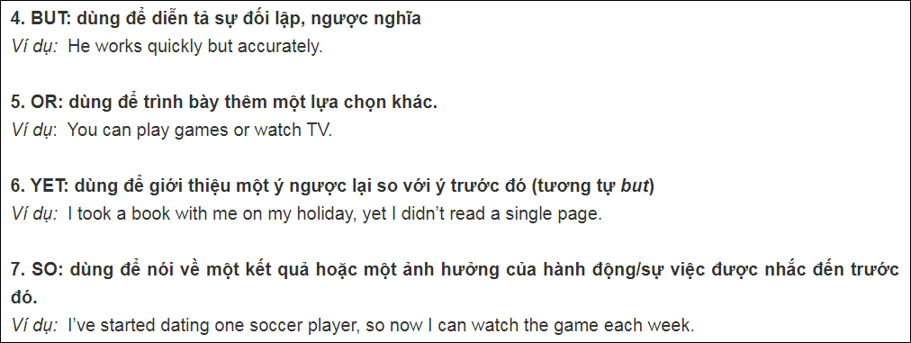

Slide 5
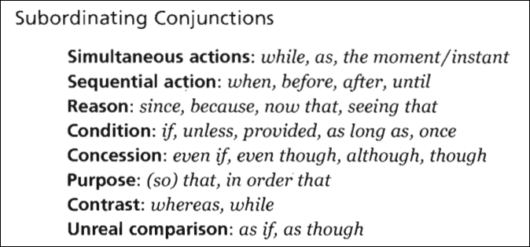

Slide 6


Slide 7


Slide 8
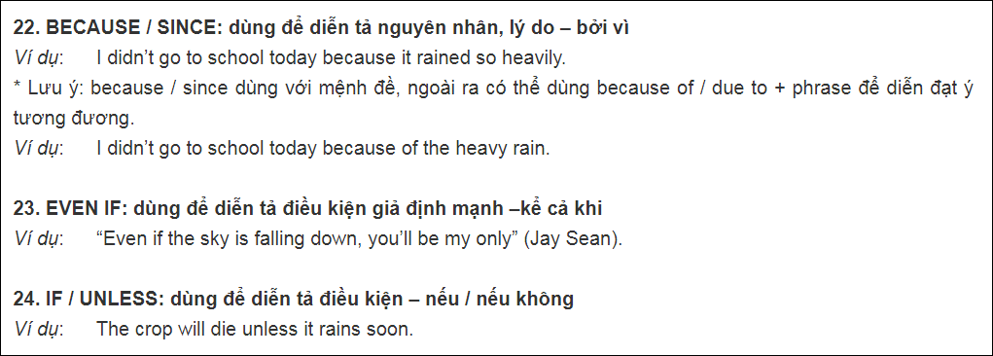

Slide 9
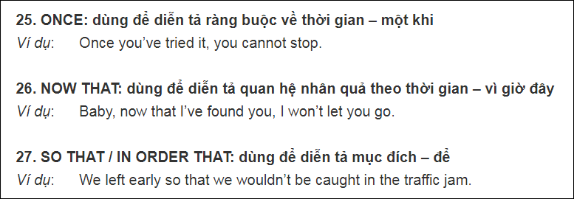

Slide 10



Slide 11


Slide 12

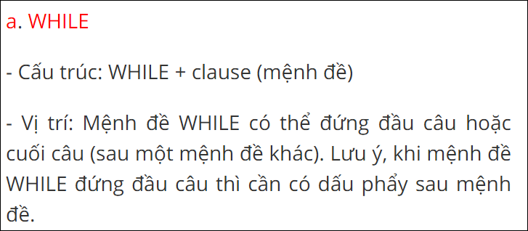


Slide 13




Slide 14




Slide 15



Slide 16
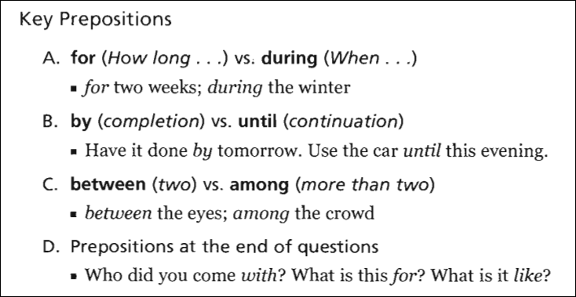

Slide 17



Slide 18
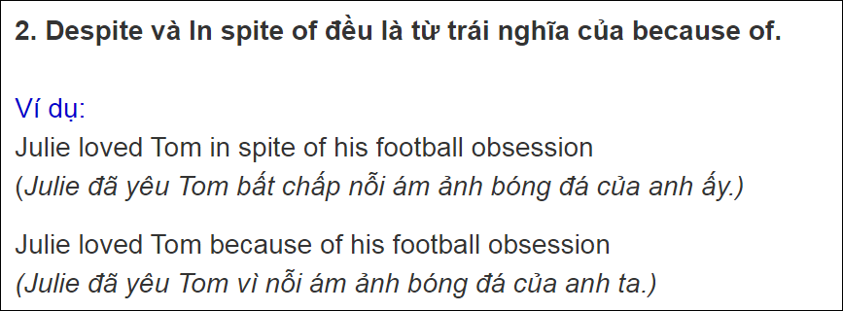

Slide 19


Slide 20

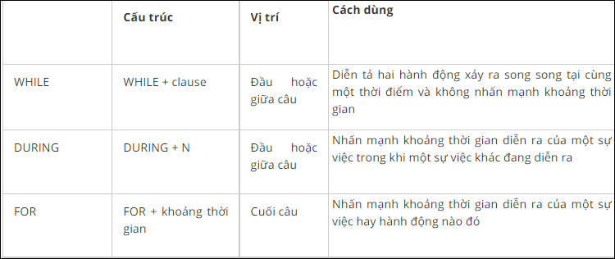

Slide 21


Slide 22

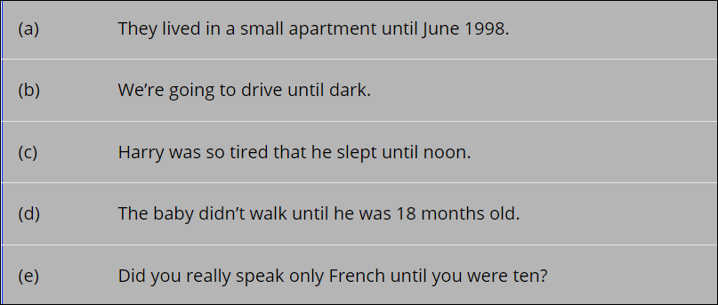


Slide 23



Slide 24
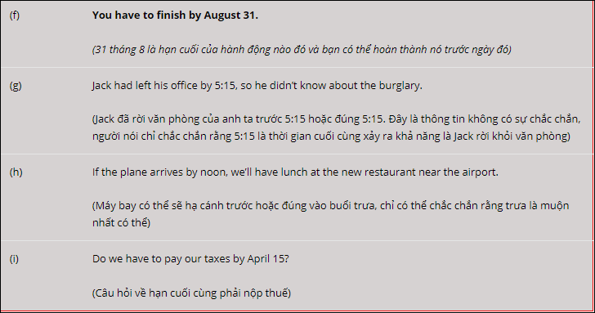

Slide 25

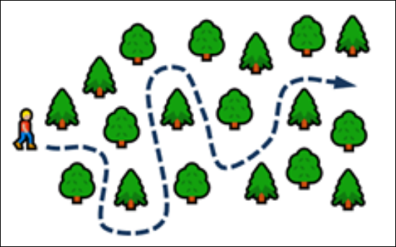
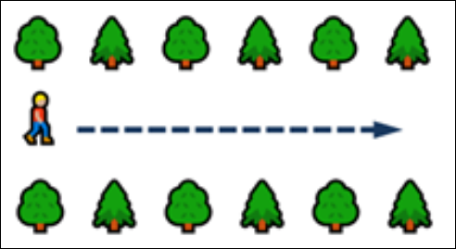



Slide 26


Slide 27



Slide 28



Slide 29
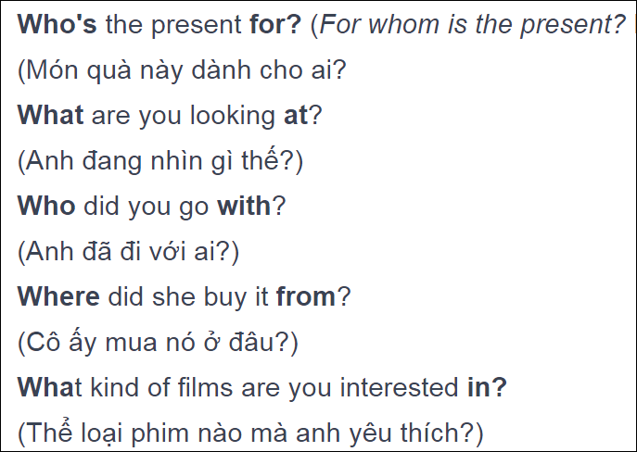

Slide 30
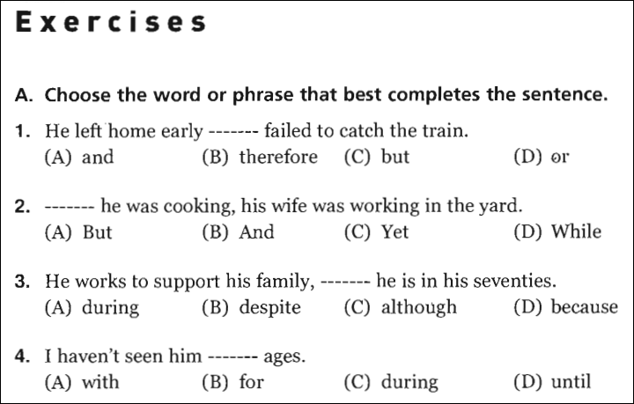
1. C
2. D
3. C
4. B

Slide 31
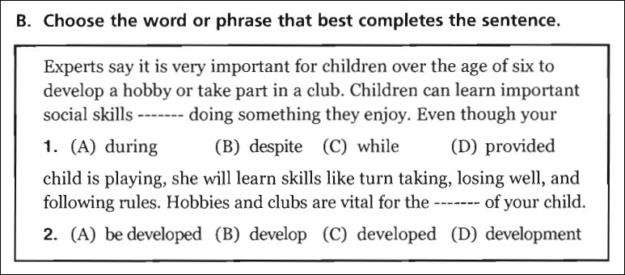
1. C
2. D

Slide 32
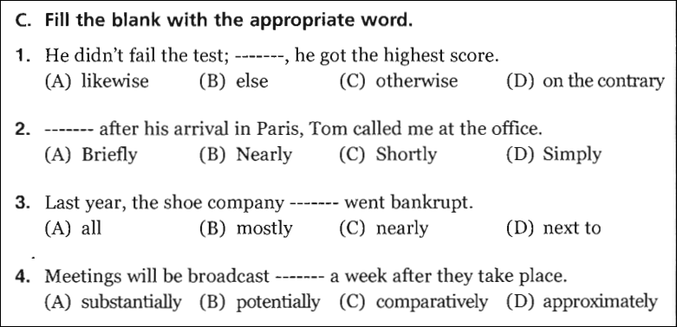
1. D
2. C
3. C
4. D

Slide 33
PART V
INCOMPLETE SENTENCE

Slide 34
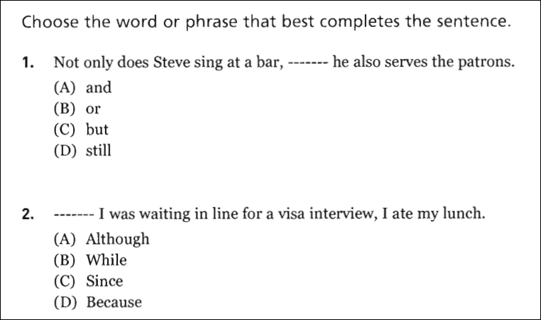
1. C
2. B

Slide 35
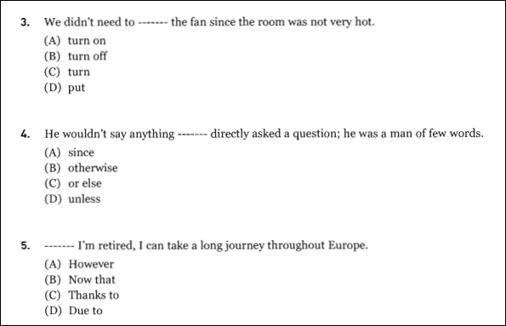
3. A
4. D
5. B

Slide 36
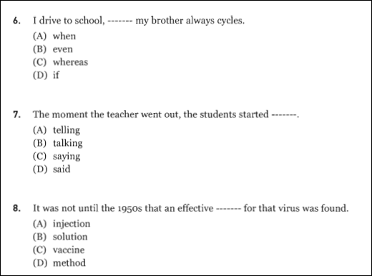
6. C
7. B
8. C

Slide 37
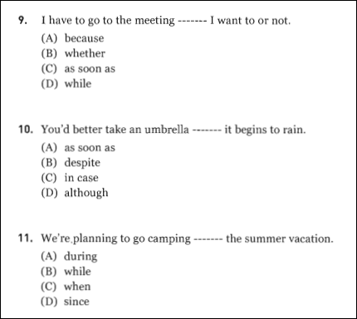
9. B
10. C
11. A

Slide 38
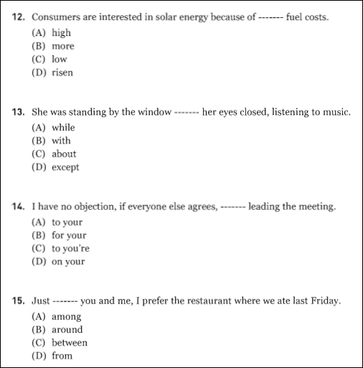
12. A
13. B
14. A
15. C

Slide 39
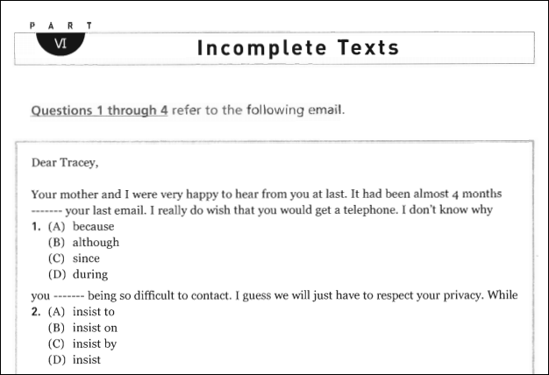
1. C
2. B

Slide 40
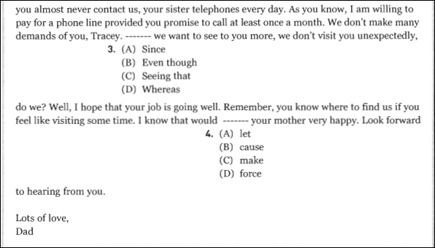
3. B
4. C

Slide 41
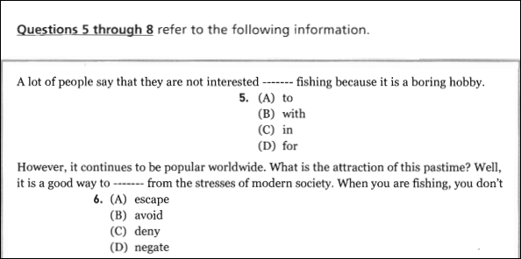
5. C
6. A

Slide 42
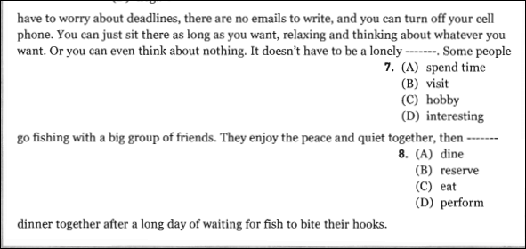
7. C
8. C

Slide 43
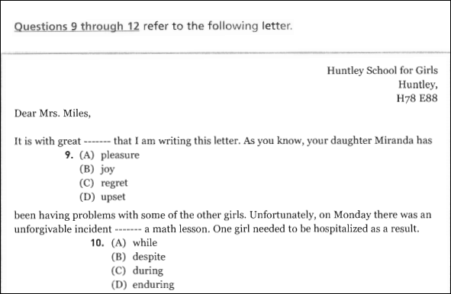
9. C
10. C

Slide 44
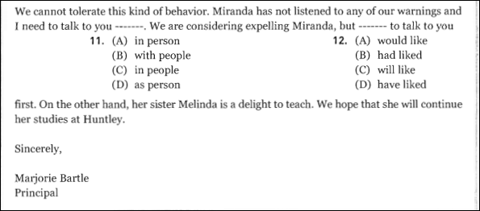
11. A
12. A

